Slide 1

Значення творчого потенціалу педагога для формування ключових компетентностей вихованців

Slide 2

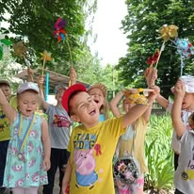
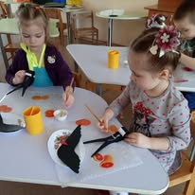
Вступ
Сучасна система освіти орієнтована не лише на передачу знань, а насамперед на формування ключових компетентностей, необхідних дитині для успішної соціалізації, самореалізації та навчання впродовж життя. У цьому процесі провідна роль належить педагогу, його професійній майстерності, особистісним якостям та творчому потенціалу. Творчий педагог здатний створити таке освітнє середовище, у якому дитина відчуває себе активним учасником освітнього процесу, має можливість виявляти ініціативу, самостійність і креативність.

Slide 3
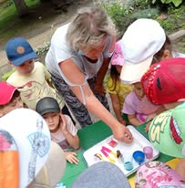
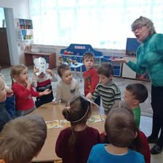
Поняття творчого потенціалу педагога
Творчий потенціал педагога - це сукупність його особистісних якостей, професійних умінь, мотивації до саморозвитку, здатності до нестандартного мислення та впровадження інноваційних підходів у роботі з дітьми.
Він проявляється у:
умінні бачити індивідуальні особливості кожної дитини;
готовності до педагогічного пошуку та експерименту;
здатності адаптувати освітній процес до сучасних умов;
умінні надихати дітей власним прикладом.

Slide 4
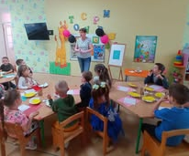
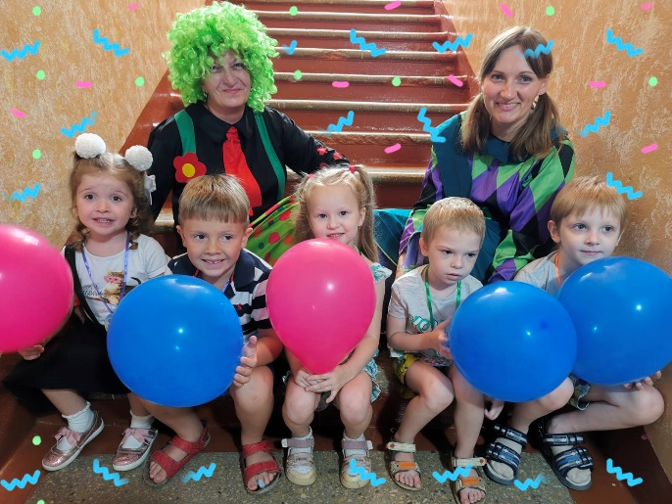
Творчий педагог безпосередньо впливає на формування таких ключових компетентностей вихованців, як:
уміння вчитися впродовж життя - через створення ситуацій пізнавального інтересу, заохочення до самостійного пошуку знань;
комунікативна компетентність - завдяки організації діалогів, ігор, спільної діяльності;
соціальна та громадянська компетентність - через командну роботу, проєктну діяльність, виховання толерантності та взаємоповаги;
ініціативність і підприємливість - шляхом підтримки ідей дитини, розвитку самостійності та відповідальності;
культурна та мистецька компетентність - через залучення до творчих видів діяльності, естетичного виховання;
емоційно-ціннісна компетентність - завдяки створенню доброзичливої, психологічно комфортної атмосфери.

Slide 5
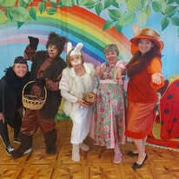
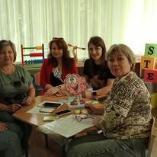
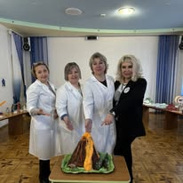

Особистий приклад педагога є потужним виховним чинником. Творчий педагог:
мотивує вихованців до пізнання;формує позитивне ставлення до навчання;
допомагає подолати страх помилки;виховує впевненість у власних силах.
У такому освітньому середовищі дитина відчуває себе успішною, значущою та захищеною, що є необхідною умовою формування компетентної особистості.

Slide 6
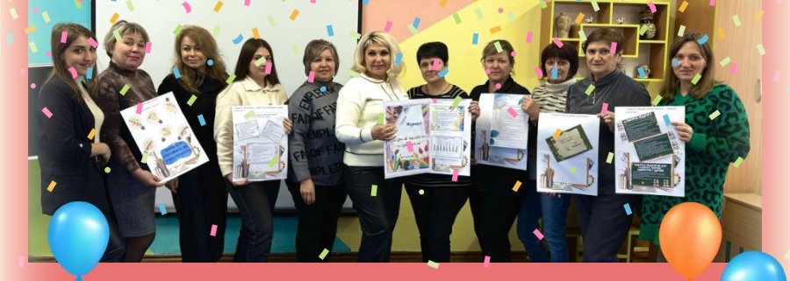
Висновки
Творчий потенціал педагога є одним із ключових чинників успішного формування ключових компетентностей вихованців. Саме творчий педагог здатний зробити освітній процес змістовним, цікавим і результативним, забезпечити гармонійний розвиток особистості дитини відповідно до сучасних вимог освіти. Отже, розвиток творчого потенціалу педагогів є важливою умовою підвищення якості освітнього процесу та успішної реалізації завдань освіти.

